Slide 1
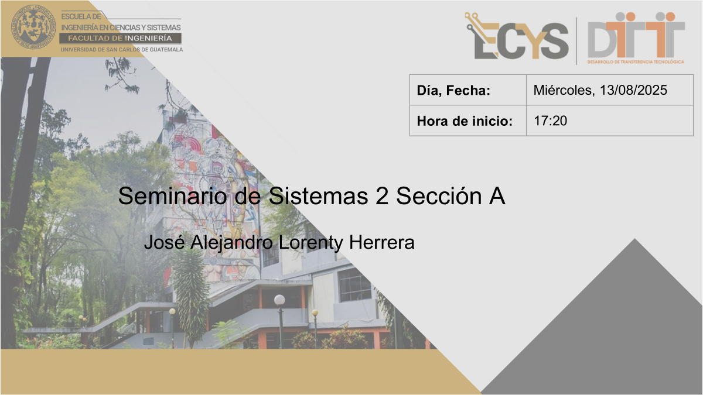
Organización de Lenguajes y Compiladores 1
NOMBRE DEL TUTOR

Slide 2


Gramáticas Independientes del Contexto – Análisis Sintáctico con CUP y Jison
Organización de Lenguajes y Compiladores 1
Escuela de Ingenieria de Ciencias Y Sistemas
Facultad de Ingenieria
Universidad de San Carlos de Guatemala

Slide 3


Agenda
Recursos
Link del Video
RECORDATORIOS
TEMA 1
Link de Quizziz
TEMA 2
TEMA 3
TEMA 4
TEMA 5

Slide 4

COMPETENCIA(S) QUE DESARROLLAREMOS
General: Domina los fundamentos del compilador y el diseño de traductores.
Específica: Desarrolla analizadores sintácticos con CUP y Jison, utilizando gramáticas LL/LR para validar la estructura del lenguaje.

Slide 5
CONTENIDO
Temas:
Definición de gramática.
Funciones PRIMERO y SIGUIENTE.
Gramáticas descendentes (LL).
Gramáticas ascendentes (LR).
Reescrituras gramaticales.
Objetivo: comprender cómo las gramáticas permiten validar la estructura y orden de los programas.

Slide 6
DEFINICIÓN
Una gramática define la estructura del lenguaje mediante reglas que indican cómo se combinan los tokens. Ejemplo:
E → E + T | T
T → T * F | F
F → (E) | id
Permite generar el árbol sintáctico del código fuente.

Slide 7
FUNCIONES PRIMERO Y SIGUIENTE
PRIMERO(X): terminales que pueden aparecer al inicio de una derivación. SIGUIENTE(X): terminales que pueden aparecer después de un no terminal. Ayudan a eliminar ambigüedades y construir tablas predictivas.

Slide 8
GRAMÁTICAS DESCENDENTES (LL)
Análisis de arriba hacia abajo.
Construye derivaciones por la izquierda.
Se usa en Jison.
No acepta recursividad izquierda. Ejemplo:
E → T E’
E’ → + T E’ | ε

Slide 9
GRAMÁTICAS ASCENDENTES (LR)
Análisis de abajo hacia arriba.
Reconoce patrones y los reduce.
Se usa en CUP. Ejemplo CUP:
E ::= E PLUS T | T;
T ::= T MULT F | F;
F ::= ID | NUM | LPAREN E RPAREN;

Slide 10
REESCRITURAS GRAMATICALES
Se reestructuran para:
Eliminar recursividad a la izquierda.
Evitar ambigüedades.
Factorizar reglas repetitivas.
Ejemplo:
E → E + T | T → E → T E’, E’ → + T E’ | ε

Slide 11
CONCEPTOS CLAVE APRENDIDOS
Gramática: conjunto de reglas del lenguaje.
PRIMERO/SIGUIENTE: funciones predictivas.
LL/LR: tipos de analizadores.
AST: representación jerárquica del programa.
Perseverancia: mejorar gramáticas paso a paso.

Slide 12
Perseverancia
Aplicación: el estudiante demuestra constancia al probar su gramática, corregir errores y lograr un analizador funcional.
“Compilar es insistir hasta que el lenguaje hable correctamente.”

Slide 13

REFERENCIAS
Aho, A. V., Lam, M. S., Sethi, R., & Ullman, J. D. (2007). Compilers: Principles, Techniques, and Tools. Pearson.
Louden, K. C. (1997). Compiler Construction: Principles and Practice. PWS.

Slide 14

Ejemplo práctico
Objetivo: Crear una gramática base para expresiones aritméticas. Archivo CUP:
E ::= E PLUS T | T;
T ::= T MULT F | F;
F ::= LPAREN E RPAREN | NUM;
Resultado esperado: Entrada: 3 + 2 * 4 → Árbol sintáctico correcto.

Slide 15

Practiquemos lo aprendido
Actividad: Desarrollar una gramática inicial referente al proyecto. Debe incluir:
Reglas básicas del lenguaje.
Jerarquía de operadores.
Eliminación de recursividad izquierda.

Slide 16

Nombre de la actividad:
Cantidad de participantes:
Doy fe que esta actividad está planificada en dtt (Sí/No):
Hora de inicio:
Hora de fin:
Duración (min):
Participantes: llenar las siguientes cajas de texto (tomar información del chat del meet)

Slide 17

DUDAS ¿?

Slide 18

¡GRACIAS POR SU ATENCIÓN!
RECUERDA QUE TENEMOS NUESTRO FORO SEMANAL DONDE PUEDES CONSULTAR CUALQUIER DUDA QUE TE SURJA EN LA SEMANA

